Slide 1
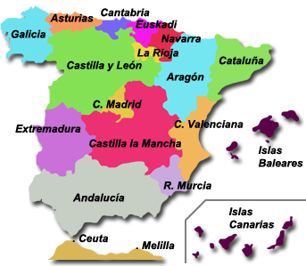
Las Comunidades Autónomas y Las Lenguas de España

Slide 2
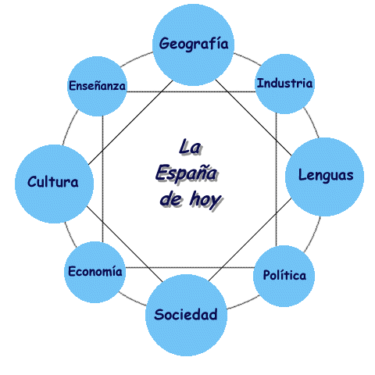
Objectives:
Students will be more aware of the regions in Spain.
Students will be more aware of the different languages spoken in Spain.

Slide 3
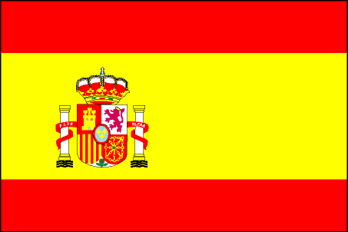
La Historia
Comunidades Autónomas son cómo las regiones de España son organizadas por el poder político y los gobiernos centrales.
Hay 17 Comunidades Autónomas en España, junto con dos ciudades autónomas en África.
Las Comunidades Autónomas comenzaron a formar después de pasar de La Constitución Española en 1978.

Slide 4
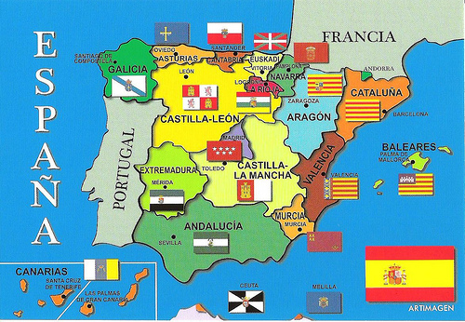
La Historia
Madrid es la capital de España y tiene su propia Comunidad Autónoma que se llama Madrid.
En 1996, el proceso de Las Comunidades Autónomas fue terminado y Ceuta and Melilla fueron pasadas por último.

Slide 5
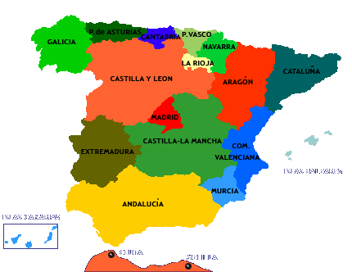
¡ Mira !
Aviso donde está Madrid.
Aviso donde está Ceuta y Melilla.

Slide 6
Las Lenguas
Hay cuatro lenguas de España.
Español, o castellano, es la lengua oficial de España.
Hay tres otras lenguas regionales en España: Catalán, Euskera, y Gallego.

Slide 7
Las Lenguas
El catalán se habla en la región de Cataluña. El euskera se habla en la región de Euskadi, o El País Vasco.
El gallego se habla en la región de Galicia.
Portugal está a la izquierda de España, donde se habla el portugués.

Slide 8
Las Lenguas de España

Slide 9
¿Cuántos Comunidades Autónomas tiene España?
25 11 17

Slide 10
¿Cuál es la capital de España?
Madrid
Barcelona
Granada

Slide 11
¿Cuántos lenguas hay en España?
2 4 7

